Slide 1
FNBusters
La app web del futuro

Slide 2

El logo de la APP:

Slide 3
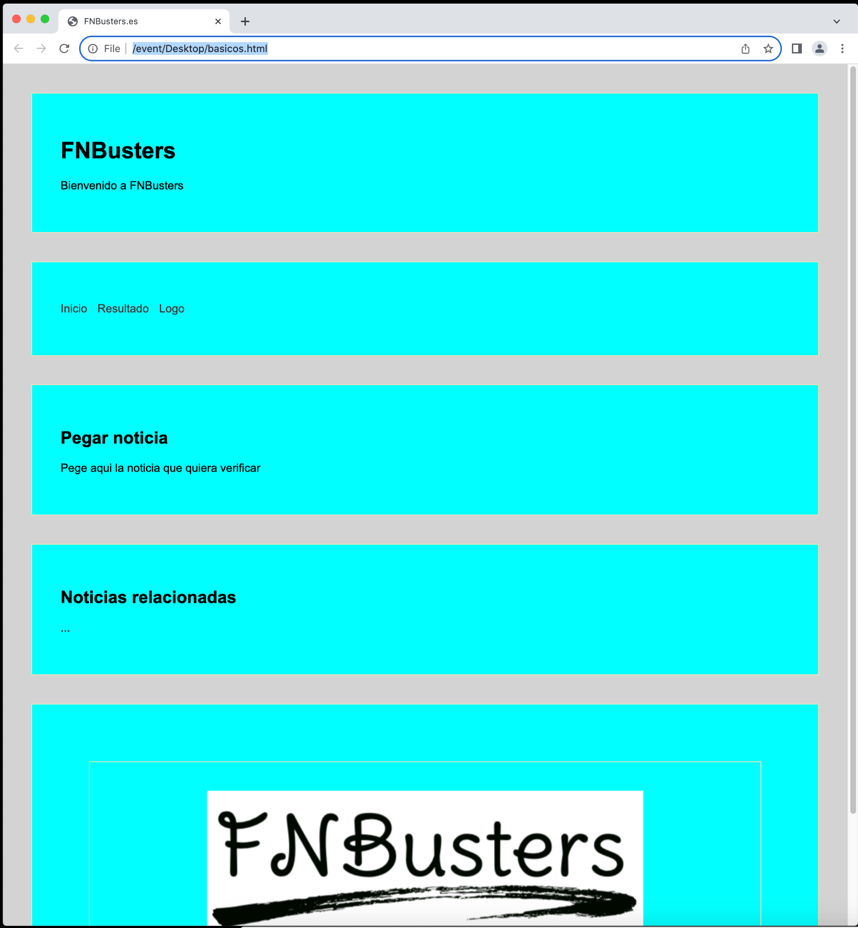
La página web

Slide 4
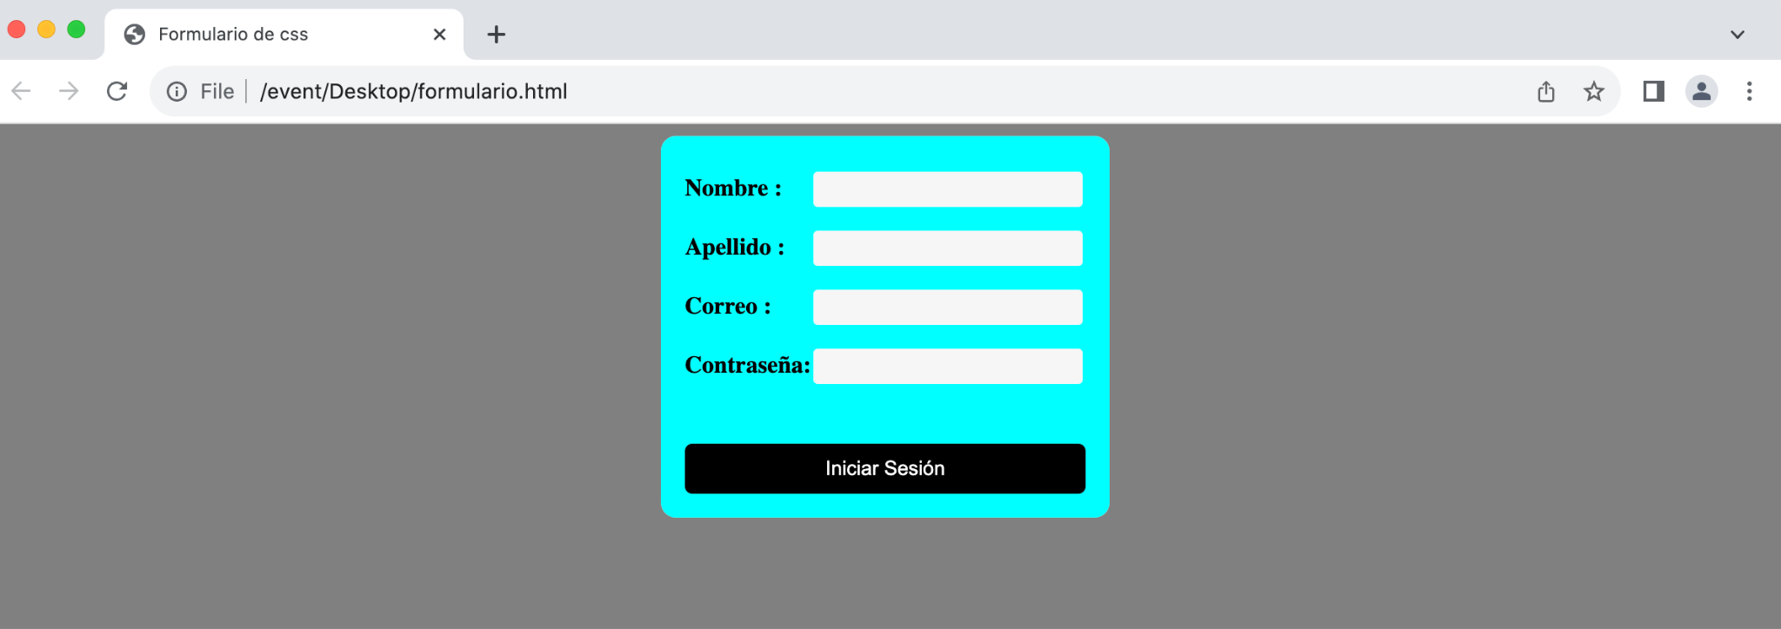
INICIO DE SESIÓN

Slide 5

Funcionamiento de la web
El uso de esta app web es muy simple, solo hay que seleccionar la URL de la noticia de la cual quiere saber su veracidad y pegarla donde pone “pegar noticia” y en la parte de abajo saldran las noticias relacionadas y el porcentaje de veracidad de esta

Slide 6
FIN

